Slide 1

KELOMPOK 6
Kecerdasan Buatan A081

Slide 2

Nama Kelompok
21081010013 - Mochamad Nurul Taukid
21081010039 - Imeldha Elzandy
21081010047 - Adelia Putri Adyani

Slide 3

Sistem pendukung keputusan untuk memilih jurusan kuliah
Studi Kasus : Meningkatnya Mahasiswa RI yang merasa salah jurusan pada tahun 2021 yang mencapai hingga 87%

Slide 4
metode penalaran
Metode Forward Reasoning atau metode penalaran maju adalah teknik yang digunakan dalam pembuatan AI untuk memecahkan suatu masalah. Metode ini menerapkan aturan yang telah di program dan menggunakan fakta atau informasi yang ada untuk menghasilkan kesimpulan baru.
Untuk memecahkan masalah kebingungan dalam memilih jurusan yang sesuai, dapat dilakukan metode sebagai berikut :
Mengumpulkan Data dan Informasi, seperti minat dan kecenderungan.
Melakukan Pemrosesan Data, seperti mengidentifikasi pola / tren untuk menghasilkan rekomendasi jurusan yang sesuai.
Menerapkan Aturan dan Model, sehingga dapat membuat kesimpulan yang tepat.
Memberikan Rekomendasi, AI akan memberikan rekomendasi sesuai dengan kecenderungan pengguna.
Evaluasi dan Pengembangan, untuk menentukan keakuratan sehingga dapat meningkatkan kualitas rekomendasinya.

Slide 5

Tree Diagrams
Pada skema representasi pengetahuan dengan metode tree diagrams, simpul teratas (akar) mewakili topik utama atau konsep dasar, dan simpul-simpul di bawahnya merepresentasikan sub-topik atau sub-konsep yang terkait dengan topik utama tersebut.
Setiap simpul pada tingkat yang sama merepresentasikan konsep atau sub-konsep yang setara dalam hierarki, sementara setiap simpul anak dihubungkan ke simpul induk oleh garis-garis atau anak panah yang menunjukkan hubungan antara konsep atau sub-konsep tersebut.

Slide 6
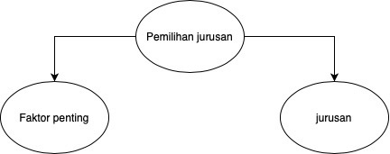
Tree Diagrams Sistem pendukung keputusan untuk memilih jurusan kuliah

Slide 7
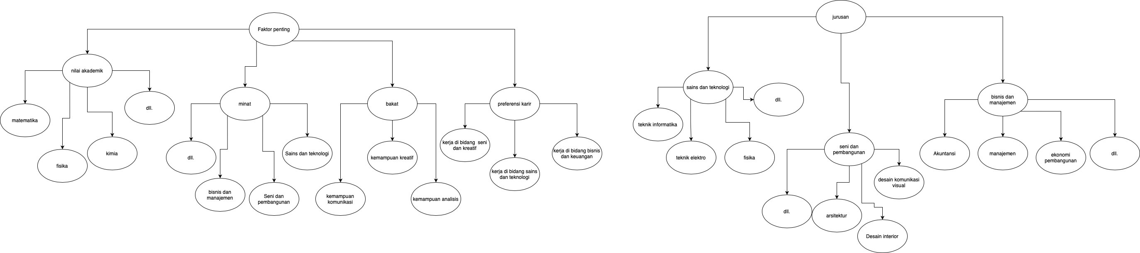
Tree Diagrams Sistem pendukung keputusan untuk memilih jurusan kuliah

Slide 8
Tree Diagrams Sistem pendukung keputusan untuk memilih jurusan kuliah

Slide 9
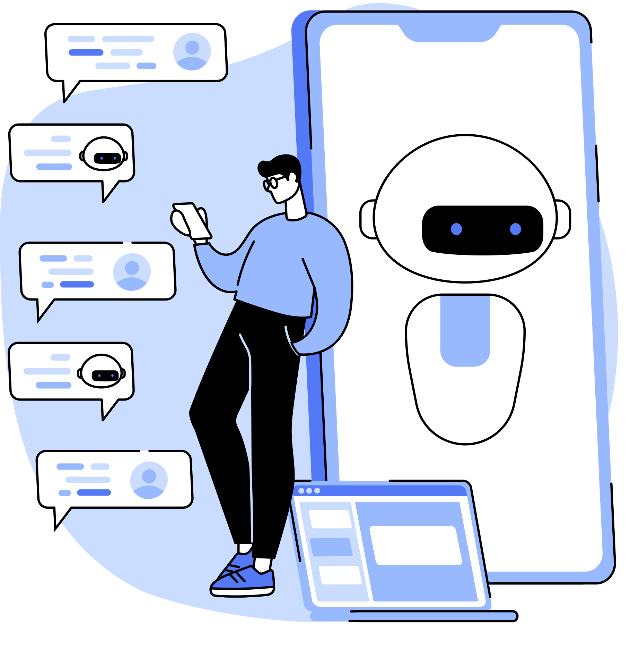
Metode lOGIKA
Metode logika Blind Search adalah suatu teknik yang digunakan untuk menemukan solusi atau jawaban dari suatu permasalahan dengan cara menguji seluruh kemungkinan secara sistematis.
Metode Blind Search tidak memperhitungkan informasi atau pengetahuan apapun tentang struktur atau karakteristik permasalahan yang sedang dihadapi, sehingga hanya bergantung pada pengujian berulang-ulang untuk menemukan solusi.

Slide 10
metode logika untuk Sistem pendukung keputusan untuk memilih jurusan kuliah
Langkah - langkah yang dilakukan dalam kecerdasan buatan untuk memilih jurusan yang sesuai dapat dilakukan seperti berikut :
Menentukan kreteria untuk nilai akademik, Minat, Bakat, dan Preferensi Kerja
Evaluasi Pilihan Jurusan berdasarkan kreteria yang dimiliki
Menemukan solusi untuk jurusan yang sesuai kreteria
Menentukan pilihan jurusan

Slide 11

Pertanyaan
1.
Apakah kamu memilki nilai matematika yang tinggi?
2.
apakah kamu memilki nilai fisika yang tinggi?
3.
apakah kamu memilki nilai ekonomi yang tinggi?
4.
Apakah kamu menyukai kegiatan yang berhubungan dengan teknologi?
Ya
Tidak
Ya
Ya

Slide 12

Pertanyaan
5.
Apakah kamu menyukai kegiatan yang berhubungan dengan bisnis dan manajemen?
6.
Apakah kamu memilki kemampuan memecahkan masalah logika yang baik?
7.
Apakah kamu memiliki kemampuan komunikasi yang baik?
8.
Apakah kamu menyukai pekerjaan pada bidang programer?
Ya
Ya
Ya
Tidak

Slide 13

Pertanyaan
9.
Apakah kamu menyukai pekerjaan pada bidang pengolahan data?
10.
Apakah kamu menyukai pekerjaan pada bidang manajemen teknologi?
Tidak
Ya
10 pertanyaan yang mengarah ke rekomendasi untuk memilih jurusan Sistem informasi. untuk skema pertanyaannya yaitu akan mengikuti jawaban dari pertanyaan yang telah diajukan terlebih dahulu. contohnya pertanyaan pertama mengenai nilai matematika yang tinggi, jika user menjawab iya maka pertanyaan selanjutnya akan menampilkan pertanyaan yang berhubungan dengan matematika, seperti nilai fisika dan ekonomi. jika user menjawab tidak maka pertanyaan selanjutnya akan menampilkan pertanyaan yang tidak berhubungan dengan matematika seperti seni dll.

Slide 14

TERIMA KASIH

